Slide 1

МОЄ медіаполе

Slide 2

Медіаосвіта
Це процес розвитку особистості за допомогою засобів масової комунікації і матеріалів медіа.
Мета медіаосвіти - формування культури взаємодії з медіа, розвиток творчих і комунікативних здібностей, а також навичок критичного мислення, з метою грамотного сприйняття, аналізу та оцінювання медіатекстів.

Slide 3

Медіаграмотність
Це сукупність навичок і умінь, які дають людям змогу аналізувати, оцінювати і створювати повідомлення в різних видах медіа, жанрах і формах. В основі медіаграмотності - модель, яка заохочує людей задавати питання про те, що вони дивляться, бачать, читають.
Це вміння розуміти і аналізувати медіатексти, а також створювати їх.

Slide 4

Медіаграмотна людина повинна задавати такі запитання:
- Хто створив цей текст?
- З якою метою?
- Яка лексика цього медіатексту?
- Яка цільова аудиторія?
- Хто міг за це заплатити?
- Хто може отримати від цього медіатексту користь?
- Кому він може нашкодити?
- Про що немає жодного слова в цьому тексті, а це треба було б знати?

Slide 5
Медіаграмотна людина здатна:
1) аналізувати, критично осмислювати і створювати медіатексти;
2) визначати джерела медіатекстів, їх політичні, соціальні, комерційні і / або культурні інтереси, їх контекст;
3) інтерпретувати медіатексти і цінності, що їх поширюють медіа;
4) відбирати відповідні медіа для створення і поширення своїх власних медіатекстів, для набуття аудиторії, зацікавленої у ваших медіатекстах;
5) отримувати вільний доступ до медіа.

Slide 6


Тест на медіаграмотність

Slide 7

1. Ви отримуєте інформацію в медіа:
а) з одного джерела, якому ви довіряєте і який краще розкриває те, що відбувається;
б) з кількох джерел.
2. Скільки приблизно часу на добу ви проводите в інтернеті:
а) не користуюся або користуюся до 30 хв.;
б) від 30 хвилин до 1,5 години;
в) від 1,5 до 3 годин;
г) від 3 і більше годин;
д) залежно від ситуації, якщо треба зібрати інформацію, працюю, поки не закінчу.

Slide 8

3. В інтернеті Ви найчастіше:
а) слухаєте музику, дивіться фільми;
б) читаєте новини, книги, збираєте професійну інформацію;
в) спілкуєтеся з друзями.

Slide 9
4. Медіаграмотність - це
а) здатність людини критично оцінювати і перевіряти інформацію, що надходить до неї;
б) здатність людини до сприйняття («читання») інтерпретацій, створення і передачі медіатекстів різних видів і жанрів;
в) сукупність навичок і умінь, які дозволяють людям аналізувати, оцінювати і створювати повідомлення в різних видах медіа, жанрах і формах;
г) здатність людини розбиратися в технічних параметрах інформаційно-комп’ютерних засобів різного рівня складності.

Slide 10
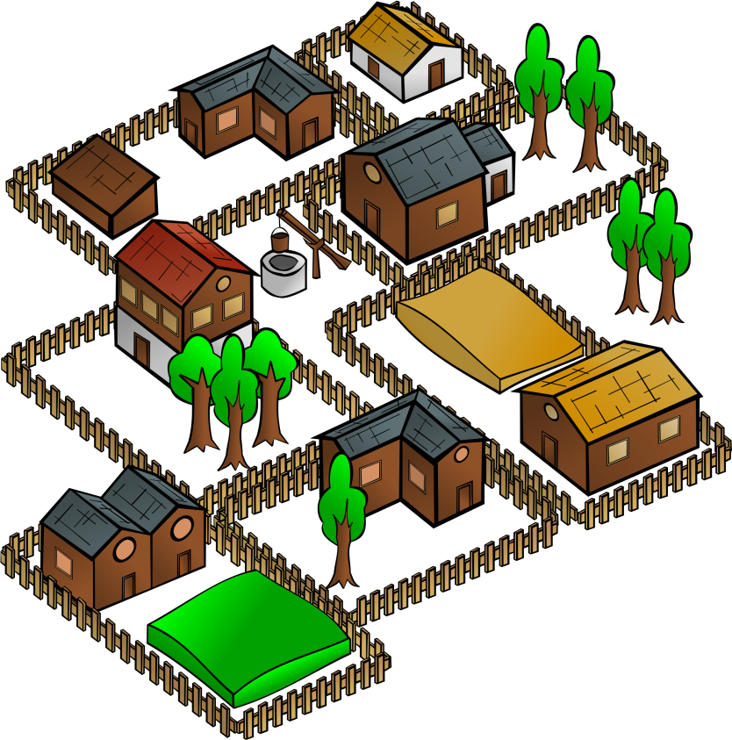
5. Наскільки Ви медіаосвічені?
Хто з перерахованих учених уперше обґрунтував концепцію «глобального села»?
а) Дж. Гербнер;
б) М. Маклуен;
в) Г. Лассвел;
г) У. Еко.

Slide 11
6. Продовжіть фразу «Маніпулятивний вплив медіа - це ...»
а) система способів і прийомів аудіо- та візуального монтажу;
б) система маніпуляцій при створенні медіапродуктів і використанні інформаційних технологій;
в) система способів і прийомів впливу на свідомість аудиторії з метою нав’язування будь-яких ідей або введення в оману.

Slide 12

7. Яка із запропонованих фраз є помилковою?
а) усі медіа відображають точку зору влади на події, що відбуваються;
б) аудіовізуальне мислення - творча діяльність, заснована на емоційному співвідношенні смислових і образних узагальнень частин екранного тексту;
в) критичне мислення - це система суджень, що використовується для аналізу речей і подій з метою коректного обґрунтовування, оцінювання і застосування отриманих результатів до ситуацій і проблем.

Slide 13

8. Яке з перерахованих понять Не стосується
медіаграмотності?
а) репрезентація;
б) аудиторія;
в) фактчекінг;
г) медіана;
д) інформація.

Slide 14
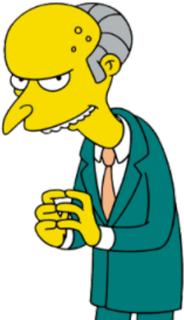
9. Яке з перерахованих повідомлень базується на фактах, а не думках:
а) Маріуполь - центр металургійної промисловості в Україні;
б) Маріуполь заснований запорізькими козаками на початку 16- го століття як фортеця Кальміус;
в) децентралізація - одна з наймасштабніших реформ, що повинна повністю змінити систему управління.
10. Більшість медіа в Україні:
а) перебувають у власності олігархів;
б) перебувають у власності держави;
в) перебувають у власності бізнесу

Slide 15

11. Контроль держави над публічним проявом думки або творчості це:
а) реклама;
б) маніпуляція;
в) пропаганда;
г) цензура;
д) самоцензура;
е) джинса;
ж) фейкові новини.

Slide 16

12. Проплачений матеріал, прихована реклама – це:
а) реклама;
б) маніпуляція;
в) пропаганда;
г) цензура;
д) самоцензура;
е) джинса;
ж) фейкові новини.

Slide 17

13. Чи відомо вам про спонсоровані / проплачені матеріали в медіа, а також про приховану рекламу, яка подається під виглядом новин?
а) так;
б) ні.
14. Як би ви оцінили довіру до медіа в Україні за останні роки?
а) довіра до медіа зросла;
б) довіра не змінилася;
в) довіра зменшилась;
г) не знаю.

Slide 18
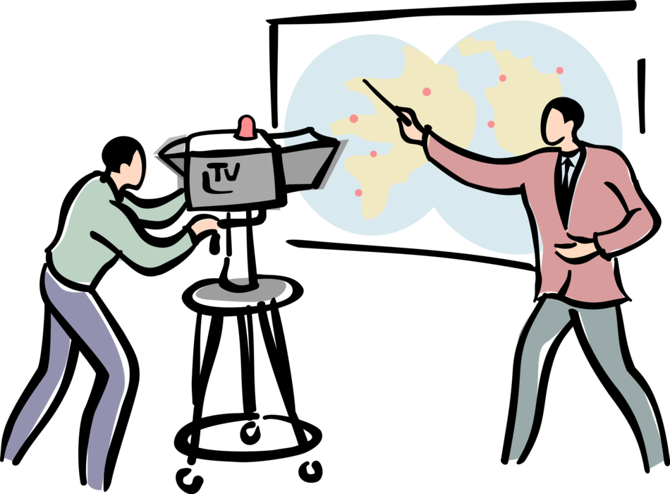
15. Хто найбільше впливає на те, що виходить в ефір новин місцевого телебачення?
а) окремі журналісти;
б) політики;
в) власник;
г) редактор;
д) не знаю.

Slide 19

16. Виберіть характерні особливості пропаганди:
а) апелює до емоцій з метою нав’язування своєї думки;
б) мета - інформувати, пояснити, але не пропонувати рішення;
в) надає інформацію та знання;
г) апелює до фактів.
17. Чи стежите ви за інформацією, що стосується споживання медіа та спілкування в соціальних мережах?
а) інколи;
б) так, постійно;
в) ніколи.

Slide 20

18. Щоб ви перевірили в першу чергу, якби запідозрили, що пост у соціальних мережах є фейком?
а) кількість тих, хто поділився цим постом;
б) кількість коментарів до посту;
в) я перевірю, чи поділилися мої друзі цим постом;
г) простежив би джерело інформації.

Slide 21
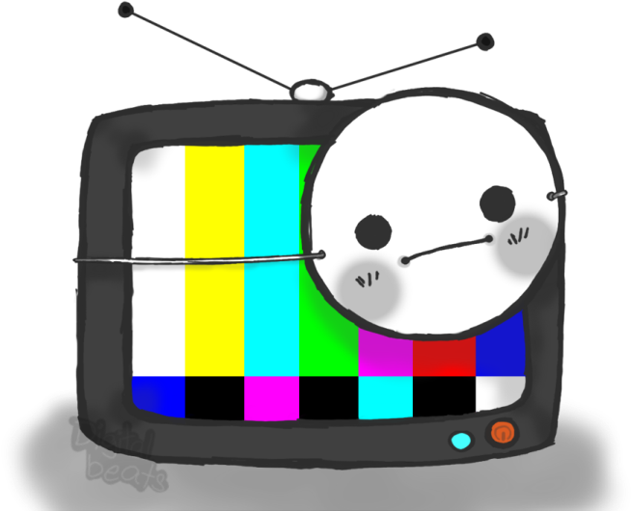
19. Що з наведених тверджень може бути маркером для визначення фейкової новини на телебаченні?
а) це екстрені новини;
б) згадуються назви міст і людей, про яких ви раніше не знали;
в) розбіжність відео / зображення зі словами журналіста;
г) неможливо визначити фейкові новини.

Slide 22

20. Чи брали Ви коли-небудь участь у тренінгах з медіаграмотності, відвідували курси, лекції з цієї тематики?
а) так, відвідував і не раз;
б) один раз;
в) ніколи.

Slide 23
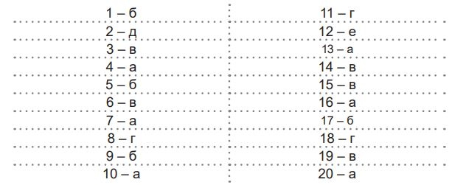
Правильні відповіді:

Slide 24


Підрахунок
Правильна відповідь – 1 бал
Неправильна відповідь – 0 балів

Slide 25
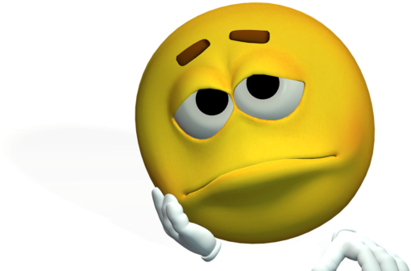


Результати тестування:
1–6 балів – початковий рівень
6–14 балів – середній рівень
14–20 балів – високий рівень

Slide 26
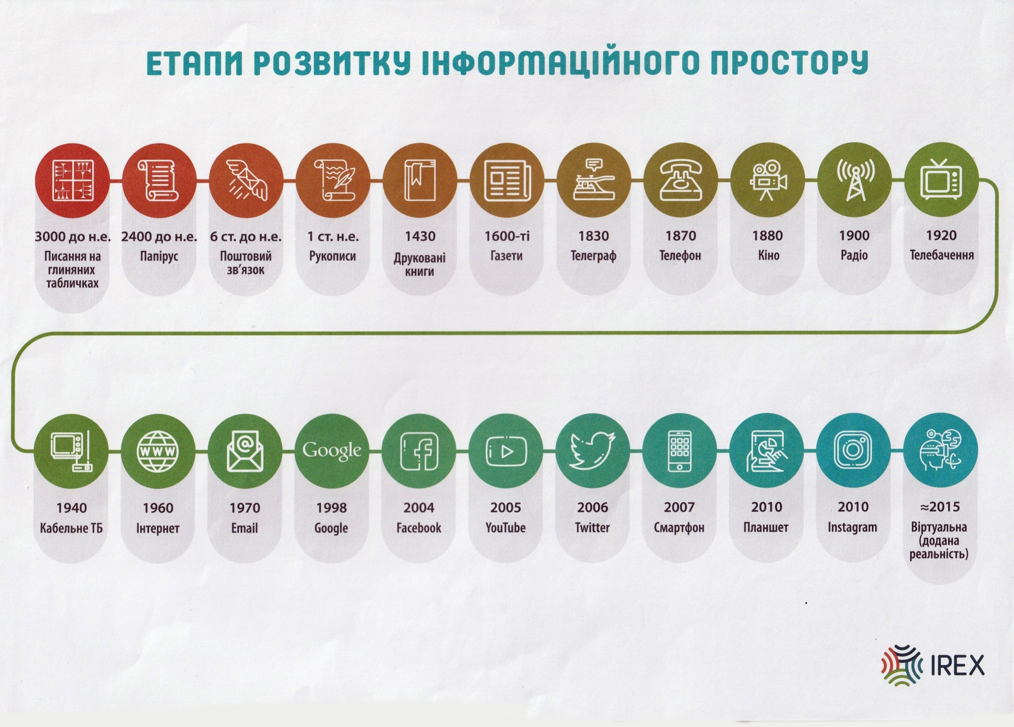

Slide 27
Особисте медіаполе
Наше медіаполе – це сума інформації, яку ми щодня сприймаємо, свідомо чи несвідомо вибираємо з великої кількості джерел і споживаємо, реагуючи емоційно та раціонально, тобто переживаючи та аналізуючи, пропускаючи через себе.

Slide 28
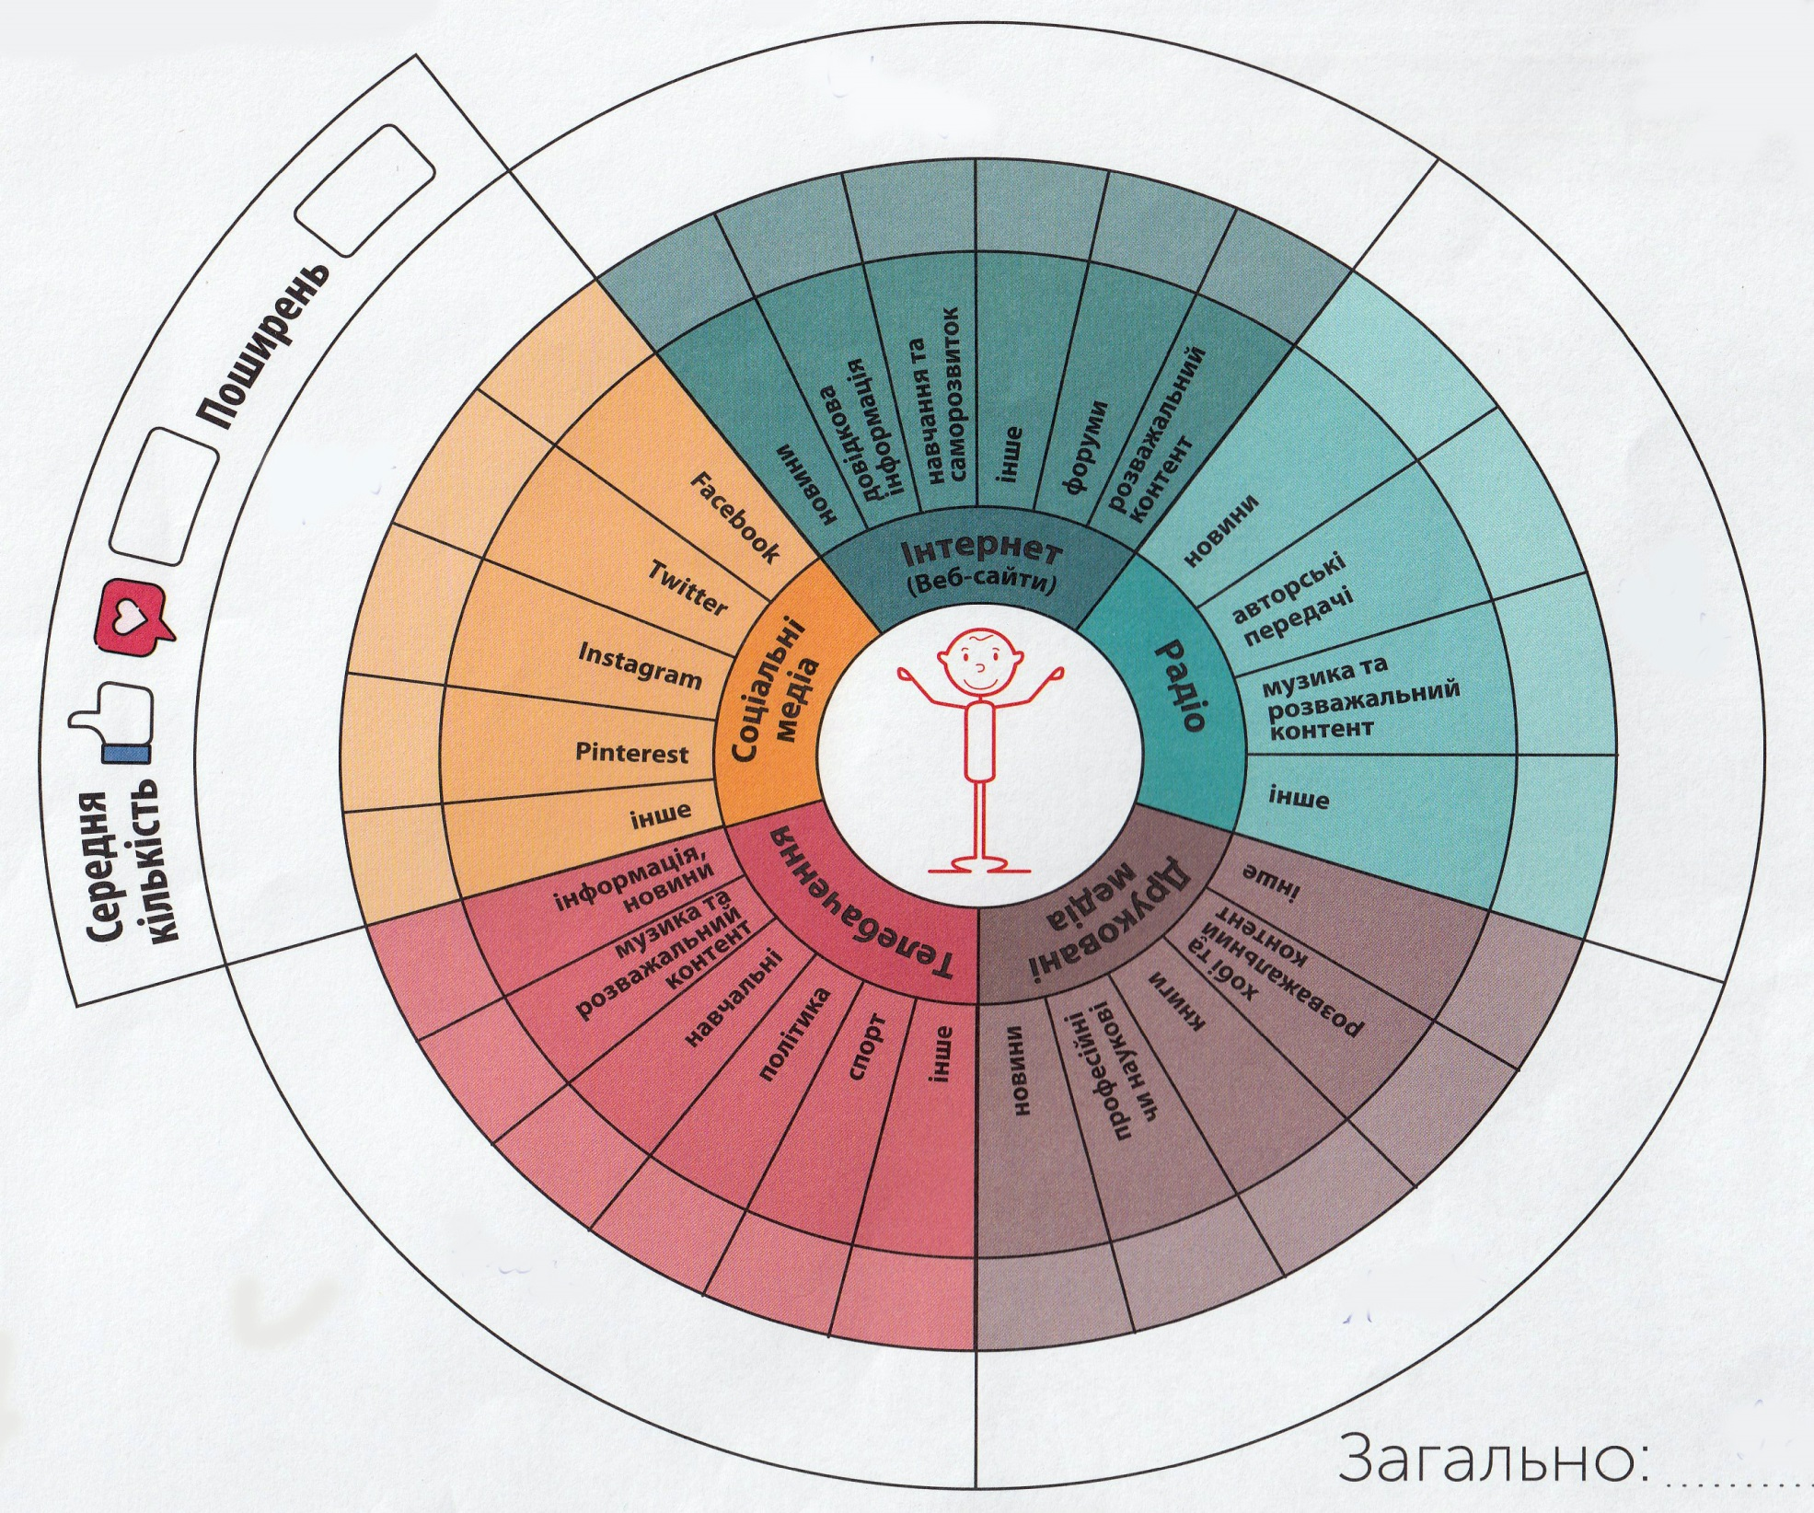

Slide 29

Пройди тест та дізнайся, скільки часу витрачаєш на медіа
https://verified.ed-era.com/ua/u1

Slide 30
Що саме ми отримуємо з медіа, яку інформацію?
Факти, новини, судження, припущення, оцінки, повідомлення про події, коментарі, висновки, логічні аргументи, емоції, заклики до дії, прогнози, гіпотези, думки, чутки, узагальнення, стереотипи, упередження, свідчення очевидців, результати досліджень, цифри, експертні оцінки.

Slide 31

Яку інформацію ми хочемо отримувати через медіа?
Нову
Фактичну
Корисну
Цікаву
Важливу

Slide 32
Про що говорить заголовок?
1. Кабмін пропонує дозволити працівникам поліції частіше застотовуватииелектрошокери
https://bykvu.com/ru/bukvy/kabmin-proponuie-dozvoliti-policejskim-chastishe-vikoristovuvati-elektroshokeri/
2. «Потрібно за це відповісти». В Одесі переселенка з Донбасу виграла суд проти РФ
https://suspilne.media/79008-potribno-za-ce-vidpovisti-v-odesi-pereselenka-z-donbasu-vigrala-sud-proti-rf/
4. Станцію «Академік Вернадський» замело снігом наприкінці антарктичної весни
https://suspilne.media/79042-stanciu-akademik-vernadskij-zamelo-snigom-naprikinci-antarkticnoi-vesni/
5.Вчені назвали найбільш небезпечні для здоров’я частини курки
https://lhealth.info/5900/vcheni-nazvaly-najbilsh-nebezpechni-dlia-zdorov-ia-chastyny-kurky
6. Мером американського містечка став французький бульдог
https://blitz.if.ua/%D0%9D%D0%BE%D0%B2%D0%B8%D0%BD%D0%B0/merom-amerikanskogo-mistechka-stav-frantsuzkiy-buldog

Slide 33
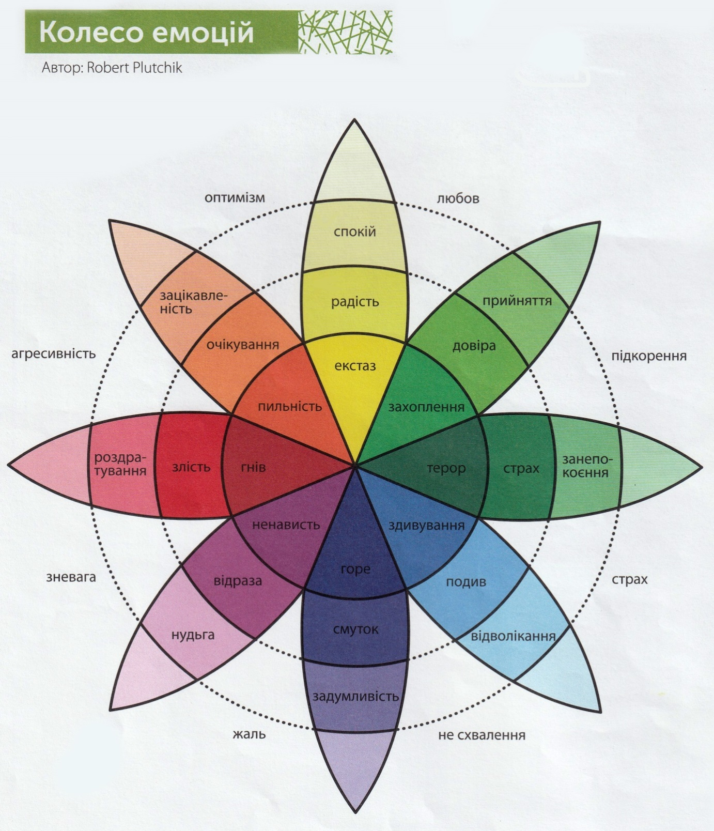

Slide 34
Отримання інформації із заголовка. Клікбейт
Заголовки формуються задля привертання уваги читачів. У них завжди інтрига, недомовленість, контраст, обіцянка пояснити «зрада чи перемога?».
«Невідомі спалили жінку Медвечука».
«Українська біатлоністка перестріляла росіянок».
Клікбейт — зазвичай, заголовок, який змушує користувача Інтернету «натиснути» на нього.

Slide 35
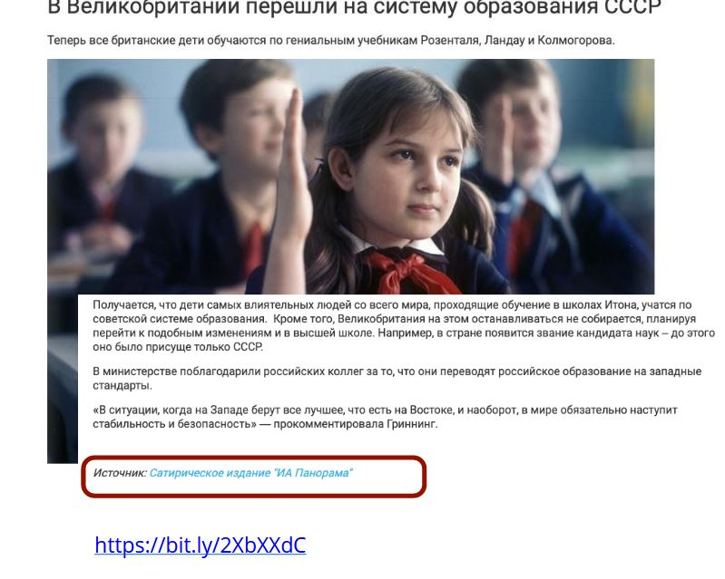
7 із 10 людей читають тільки заголовки

Slide 36
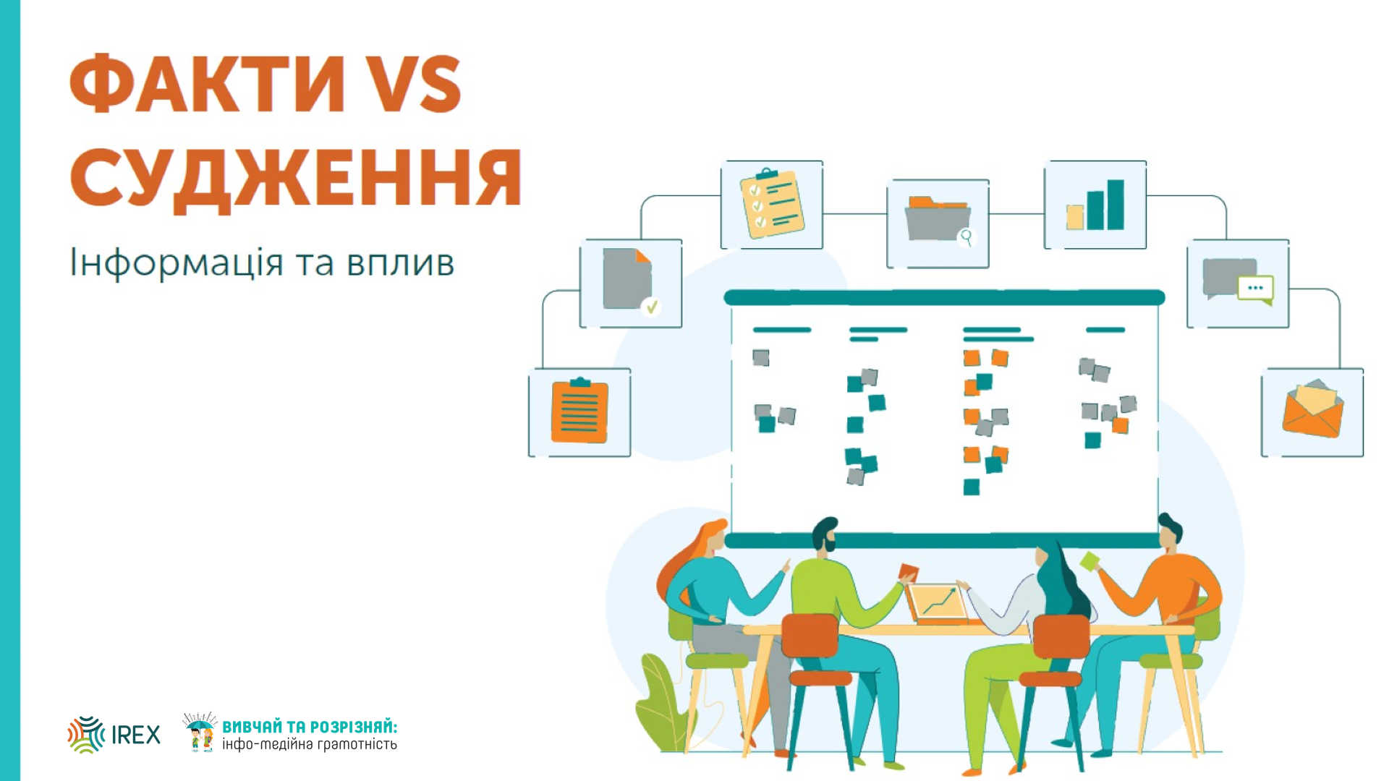

Slide 37
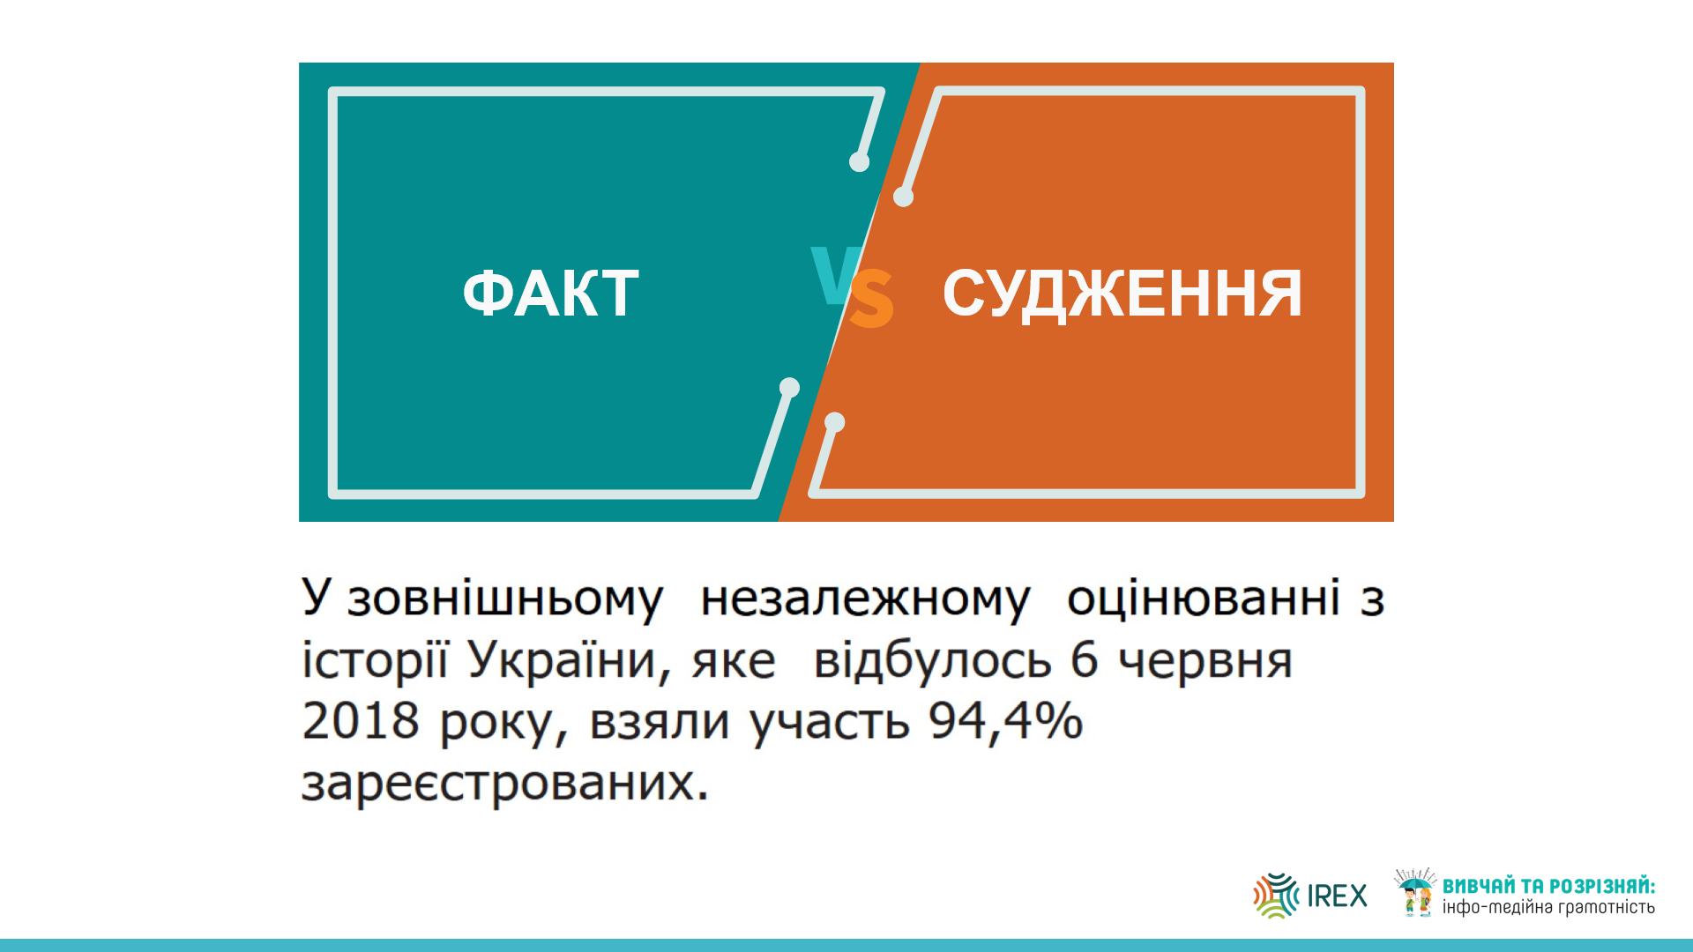
Notes:
Текст координатора:
Давайте потренуємося розрізняти факти від суджень, які можуть зустрітися в медіа.
Це факт або судження?
Чому?
Вірна відповідь: ФАКТ

Slide 38
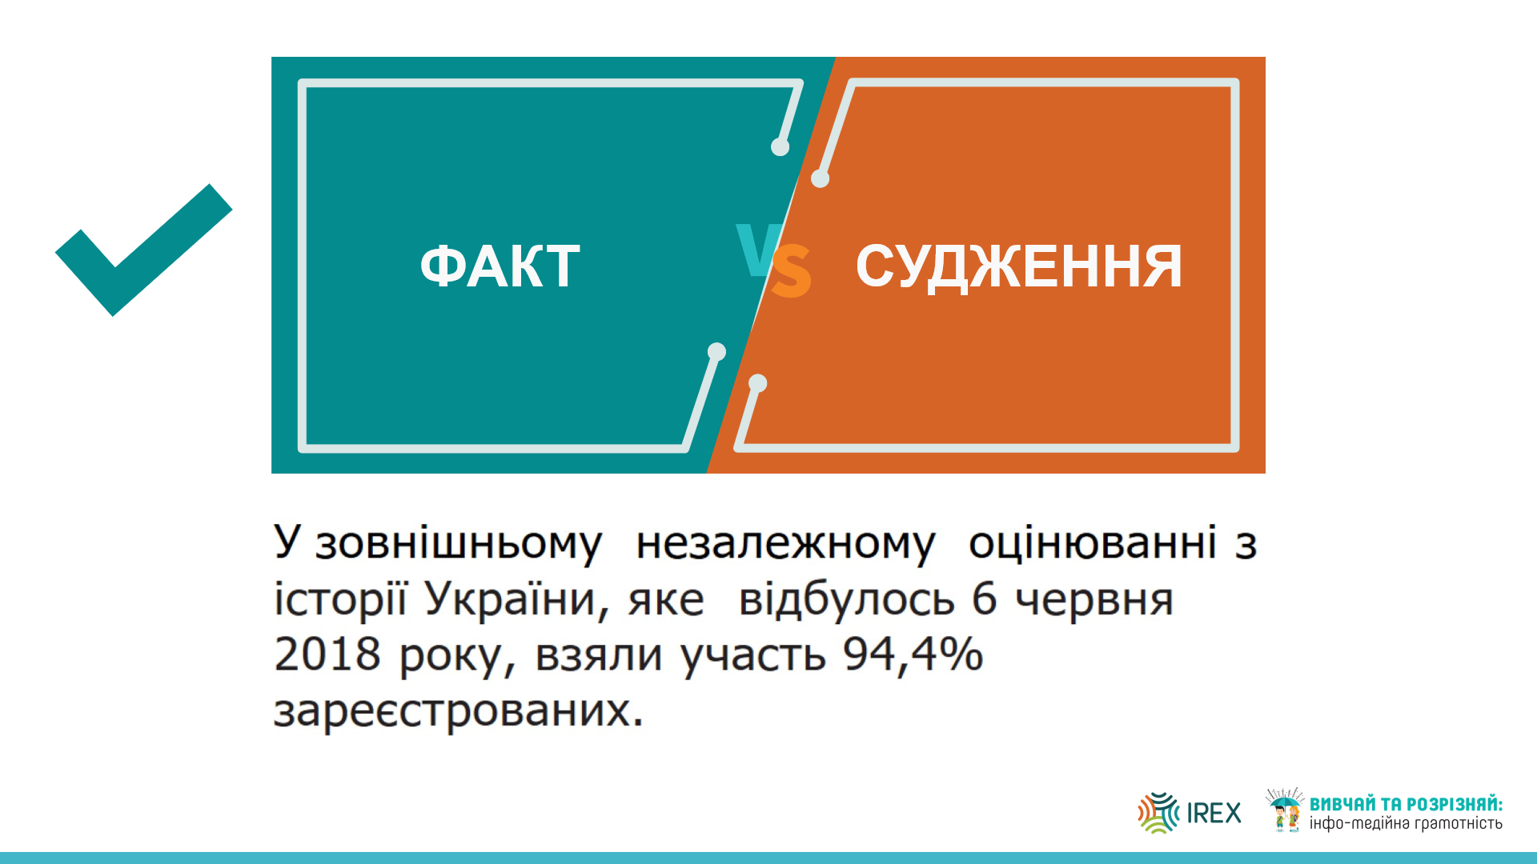
Notes:
Текст координатора:
Давайте потренуємося розрізняти факти від суджень, які можуть зустрітися в медіа.
Це факт або судження?
Чому?
Вірна відповідь: ФАКТ

Slide 39
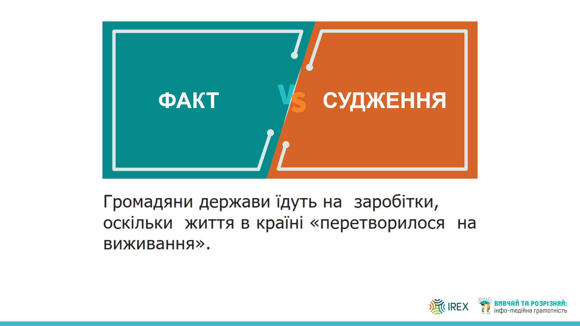
Notes:
Текст координатора:
Це факт або судження?
Чому?
Вірна відповідь: СУДЖЕННЯ

Slide 40
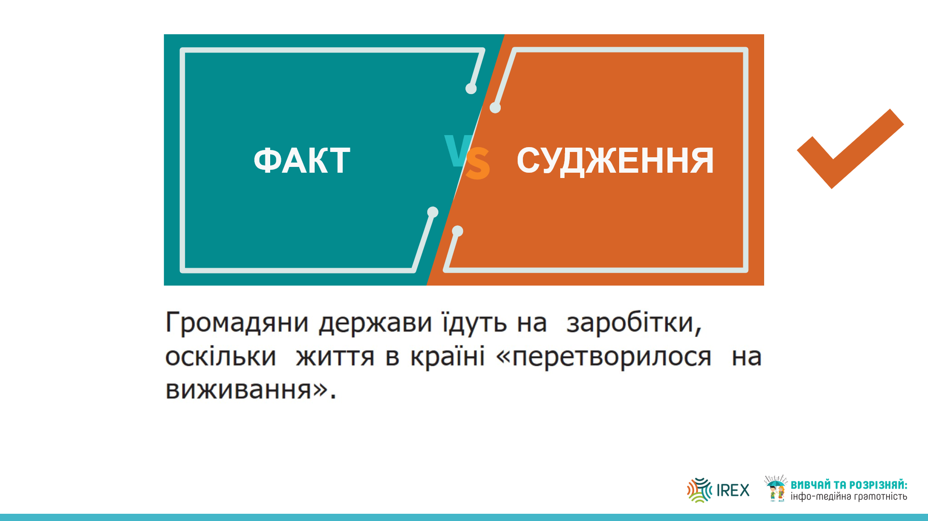
Notes:
Текст координатора:
Це факт або судження?
Чому?
Вірна відповідь: СУДЖЕННЯ

Slide 41
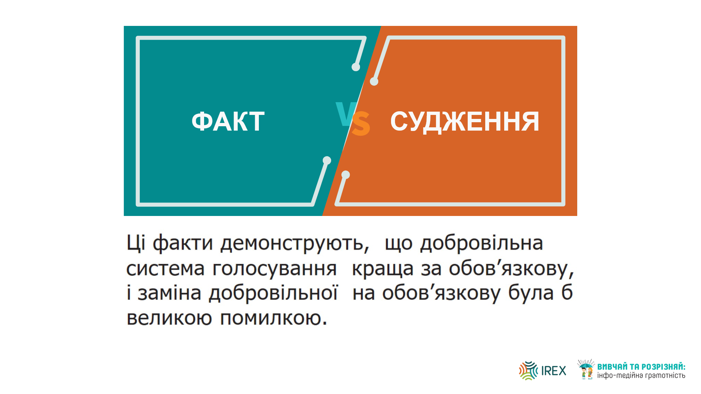
Notes:
Текст координатора:
Це факт або судження?
Чому?
Вірна відповідь: СУДЖЕННЯ

Slide 42
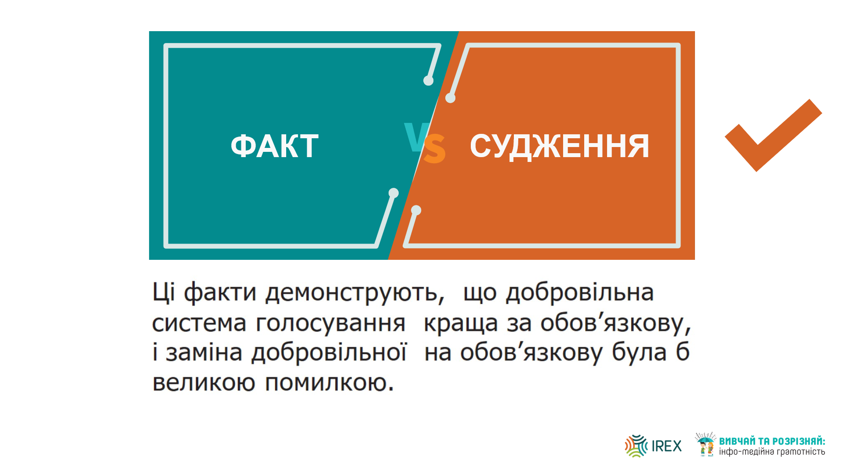
Notes:
Текст координатора:
Це факт або судження?
Чому?
Вірна відповідь: СУДЖЕННЯ

Slide 43
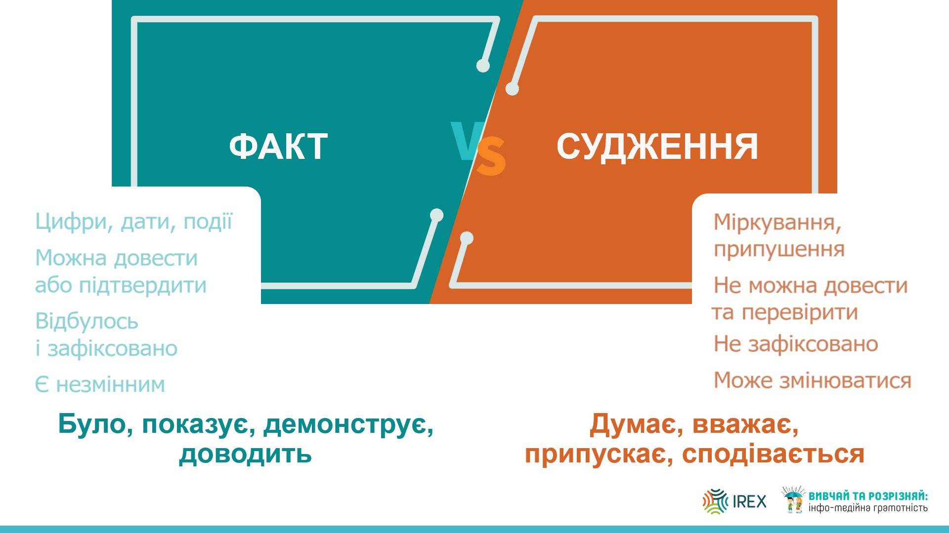
ФАКТИ
Notes:
Текст координатора:
Давайте підведемо підсумки. Факт - це (зачитати), судження - це (зачитати).
Зараз ми продовжуємо пошуки фактів.

Slide 44

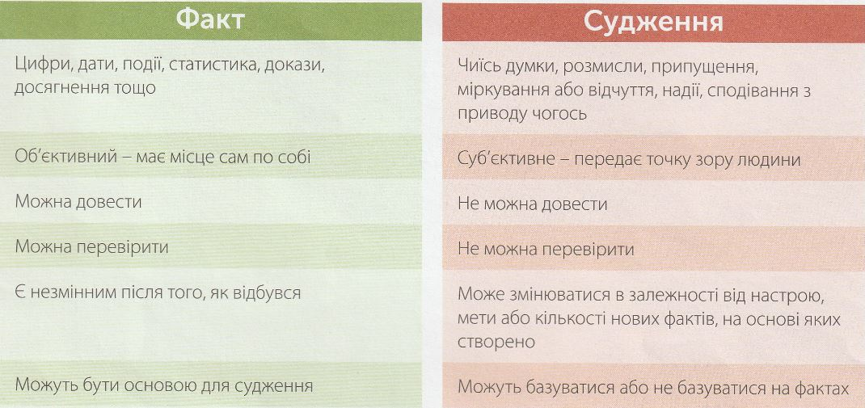

Slide 45
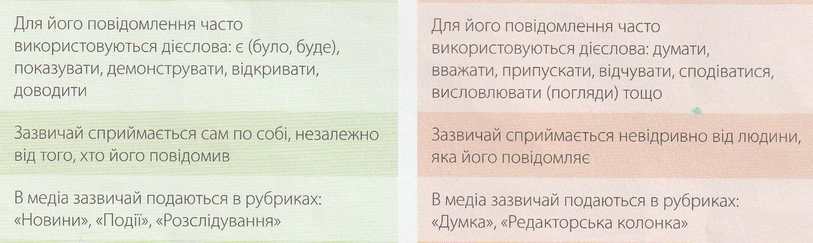
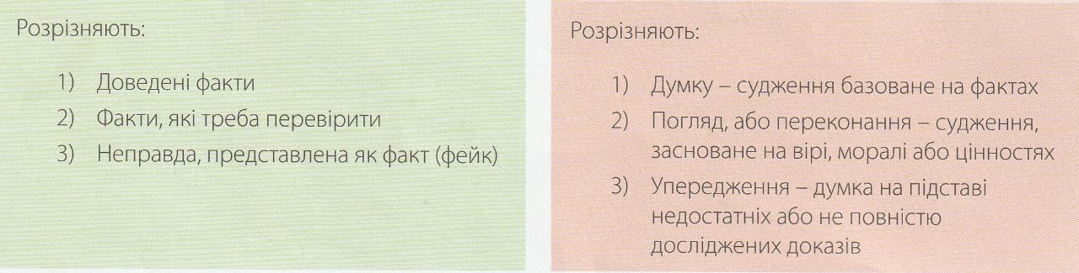

Slide 46
Давайте визначимо
Факти
Судження
Коментарі
Припущення

Slide 47
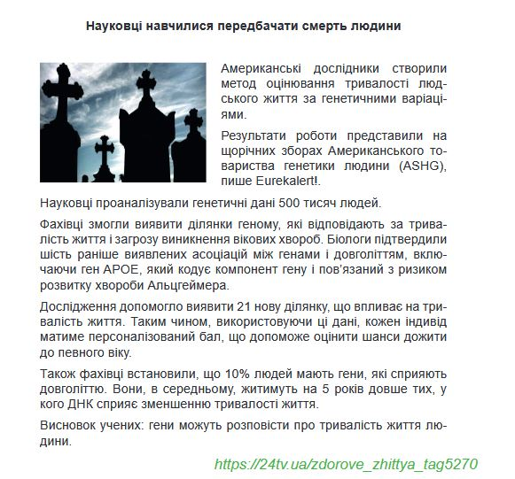

Slide 48
Пройди тест та дізнайся, чи можеш відрізнити факт від судження?
https://verified.ed-era.com/ua/u1

Slide 49
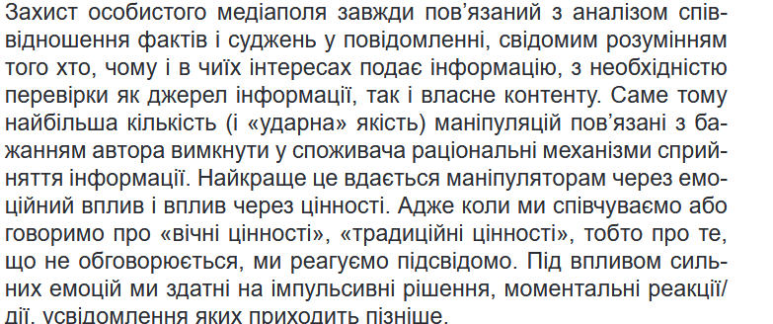
Захист медіаполя

